Slide 1
第七章
参数估计
§7.1 参数的点估计
点估计 —— 由随机抽样估计参数的具体值的方法.
区间估计—— 根据置信度估计未知参数的取值范围.

Slide 2




参数估计
现在我们来介绍一类重要的统计推断问题
在参数估计问题中，假定总体分布形式
已知，未知的仅仅是一个或几个参数.
参数估计问题是利用从总体抽样得到的信息来估计总体的某些参数或者参数的某些函数.
估计新生儿的体重
估计废品率
估计降雨量
估计湖中鱼数
… …

Slide 3
参数估计问题的一般提法
设有一个统计总体，总体的分布函数为 F(x, θ )，
其中θ 为未知参数 (θ 可以是向量) .
现从该总体抽样，得样本
X₁,X₂,…,X_{n}
要依据该样本对参数θ 作出估计，
或估计θ 的某个已知函数g(θ ) .
这类问题称为参数估计.

Slide 4
假如我们要估计某队男生的平均身高.
假定身高服从正态分布N(μ, 0.1²)
现从该总体选取容量为5的样本，我们的任务是要根据选出的样本（5个数）求出总体均值μ的估计. 而全部信息就由这5个数组成 .
设这5个数是:
1.65 1.67 1.68 1.78 1.69
估计μ为1.68，
这是点估计.
估计μ在区间[1.57, 1.84]内，
这是区间估计.

Slide 5

第一节 参数的点估计

Slide 6
一、衡量估计量好坏的标准
参数估计需要讨论以下几个问题:
(1) 我们希望一个“好的”估计量具有什么特性？
(2) 怎样决定一个估计量是否比另一个估计量“好”？
(3) 如何求得合理的估计量？

Slide 7
常用的几条标准是：
1．无偏性
2．有效性
3．一致性
这里我们重点介绍前面两个标准 .

Slide 8
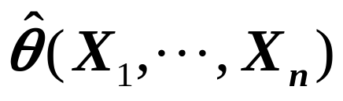

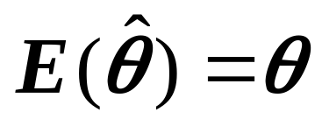

1．无偏性
估计量是随机变量，
对于不同的样本值会得到不同的估计值.
我们希望估计值在未知参数真值附近摆动，
而它的期望值等于未知参数的真值.
这就导致无偏性这个标准 .
设
是未知参数 的估计量，若
则称 为 的无偏估计 .

Slide 9
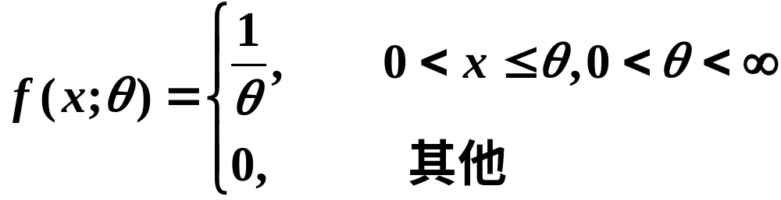
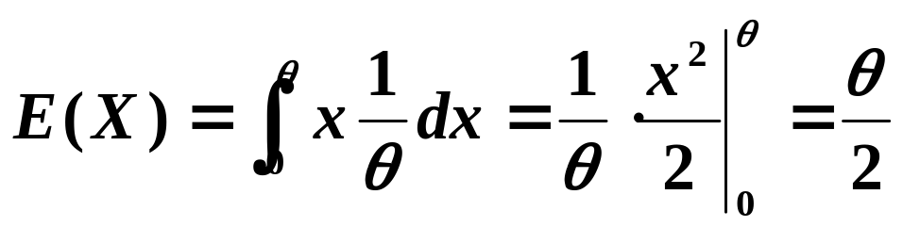
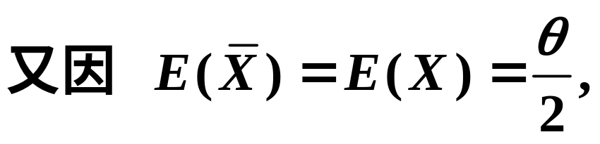

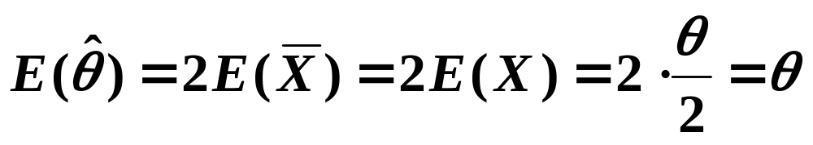

例1 设总体X具有均匀分布, 其密度函数为
求θ的无偏估计.
解
总体X的均值
的无偏估计量.

Slide 10
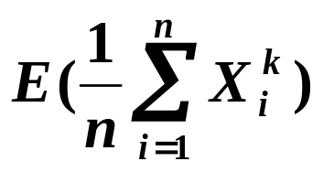
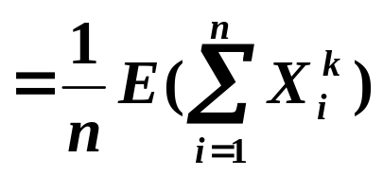
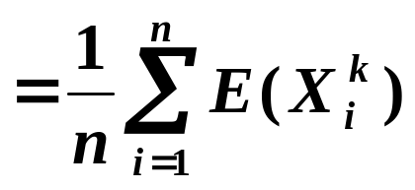
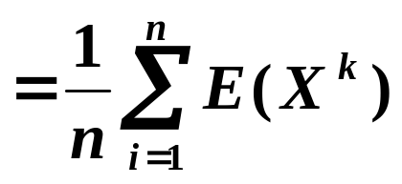
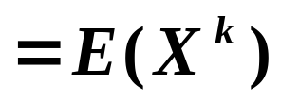
例2 设总体X的k阶矩E(X^{k})存在,证明样本的k阶矩是E(X^{k})的无偏估计.
证明
因为
所以, 样本的k阶矩是E(X^{k})的无偏估计.

Slide 11
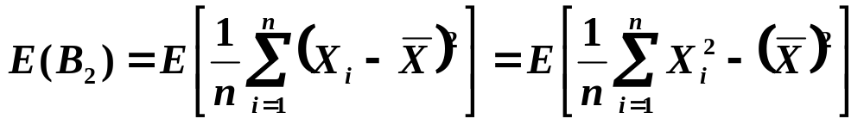
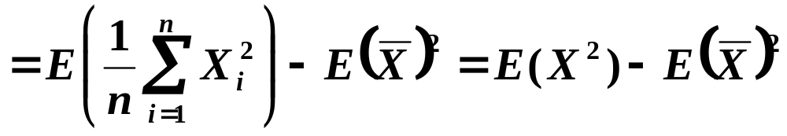
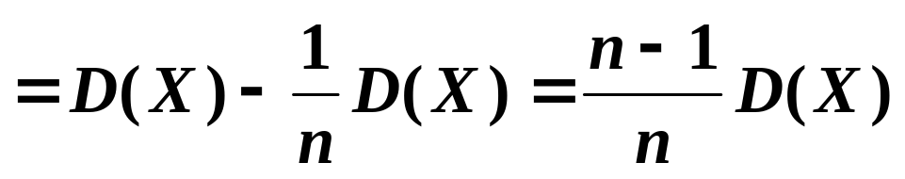
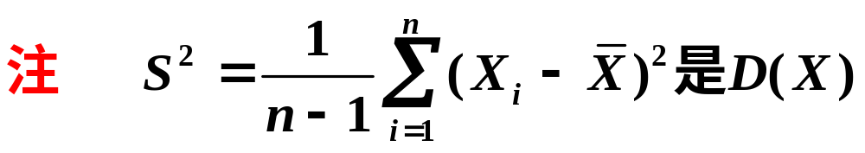
例3 设总体的方差D(X)存在,试证样本二阶中心矩B₂是总体方差D(X)的有偏估计.
证明
所以,B₂是总体方差D(X)的有偏估计.
的无偏估计.

Slide 12



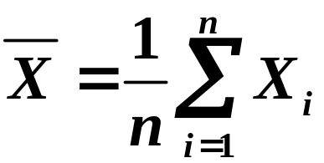

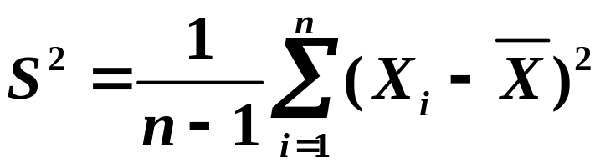



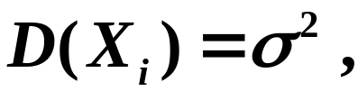

§6.2 衡量点估计量好坏的标准
例4
设总体 的均值
方差
证明:
（1）样本均值
是总体均值 的无偏估计量；
（2）样本方差
是总体方差
的
无偏估计量.
证：
因为样本
相互独立，
且与总体
服从相同分布，所以有

Slide 13
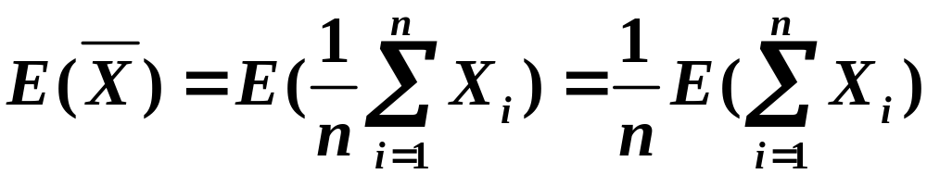
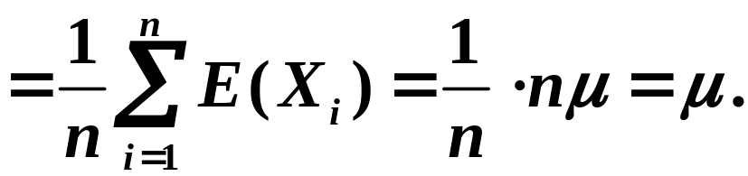


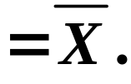
§6.2 衡量点估计量好坏的标准
由数学期望与方差的性质可知
所以，
是 的无偏估计量:

Slide 14
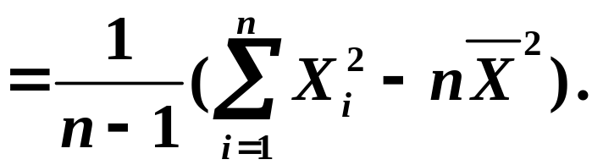
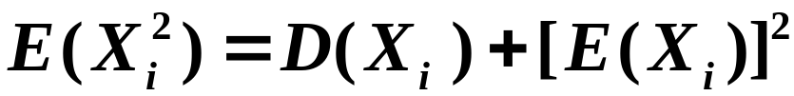


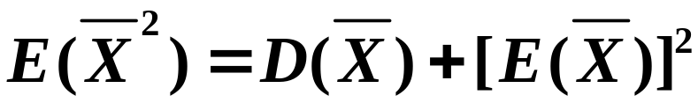
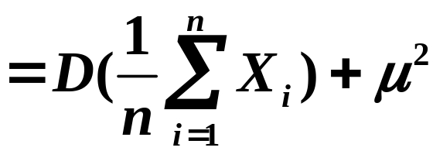
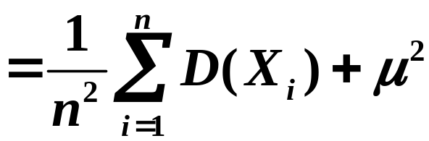
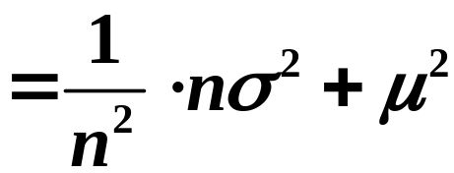
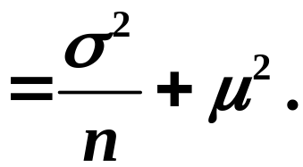
（2）
而

Slide 15
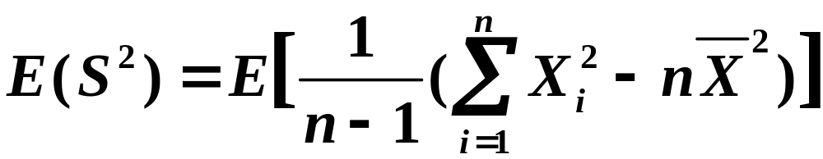
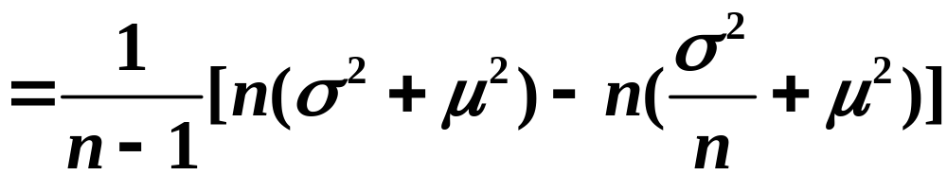



§6.2 衡量点估计量好坏的标准
由此得
所以，
是 的无偏估计量:

Slide 16
无偏性是对估计量的一个常见而重要的要求 .
无偏性的实际意义是指没有系统性的偏差 .
例如，用样本均值作为总体均值的估计时，
虽无法说明一次估计所产生的偏差，
但这种偏差随机地在0的周围波动，
对同一统计问题大量重复使用不会产生系统偏差 .

Slide 17


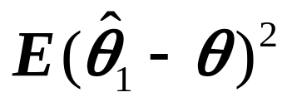
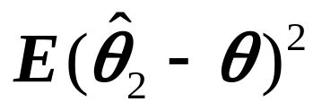
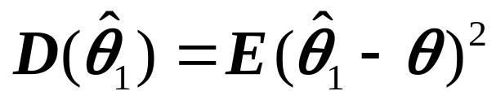

一个参数往往有不止一个无偏估计,
若
和
都是参数 的无偏估计量，
我们可以比较
和
由于
的大小来决定二者谁更优 .
所以无偏估计以方差小者为好,
这就引进了有效性这一概念 .

Slide 18
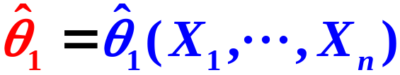
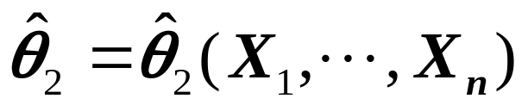
2．有效性
设
和
都是参数θ 的无偏估计量，若有
D( )< D( )
则称 较 有效 .

Slide 19
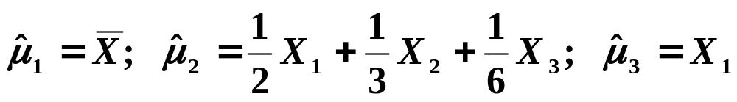

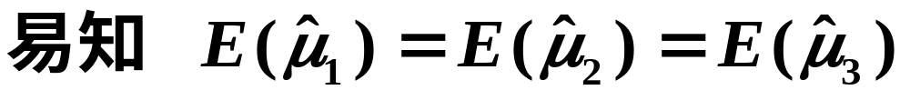

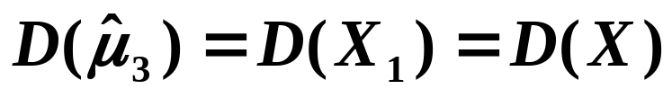
例5 设(X₁,X₂, X₃)是来自总体X的一个样本,试证下面的三个估计量都是总体均值E(X)的无偏估计量.
证明

Slide 20

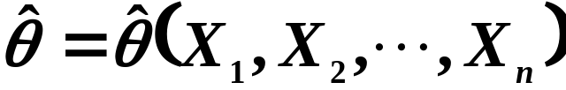


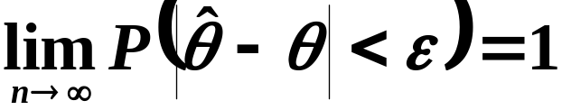


3．一致性
如果当样本容量n
时，
按概率收敛于
即对于任意
有
则称
为
的一致估计．

Slide 21
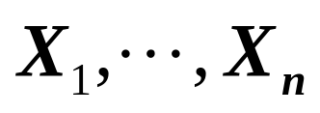
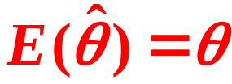
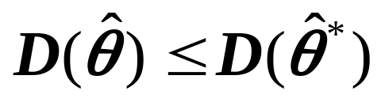

在数理统计中常用到最小方差无偏估计.
它的定义是:
设
是取自总体X的一个样本，
是未知参数 的一个估计量，
若 满足：
（1） ， 即 为 的无偏估计；
（2） ，
是 的任一无偏估计.
则称 为 最小方差无偏估计.
（也称最佳无偏估计）

Slide 22
二、求点估计的两种常用方法
1. 矩估计法
2. 极大似然法
3. 最小二乘法
4. 贝叶斯方法
……
这里我们主要介绍前面两种方法 .

Slide 23
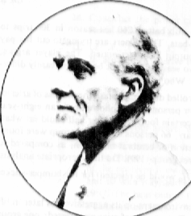
1. 矩估计法
它是基于一种简单的“替换”思想建立起来的一种估计方法 .
是英国统计学家K.皮尔逊最早提出的 .
其基本思想是用样本矩估计总体矩 .
理论依据:
大数定律
或格列汶科定理

Slide 24
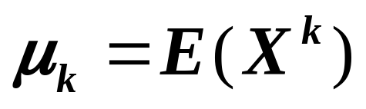
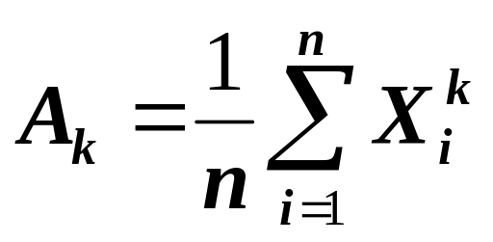
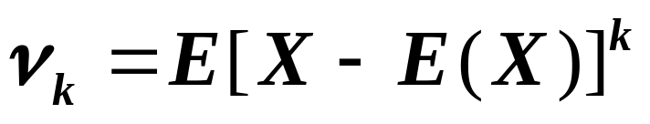
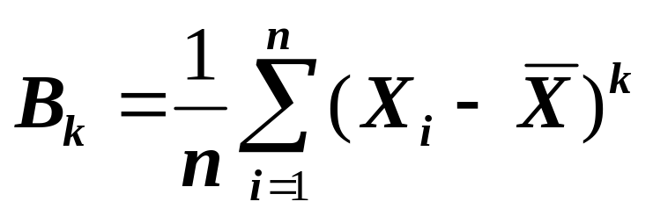
记总体k阶矩为
样本k阶矩为
记总体k阶中心矩为
样本k阶中心矩为
用相应的样本矩去估计总体矩的估计方法
就称为矩估计法.

Slide 25
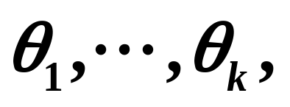
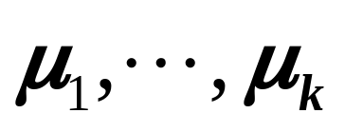

设总体的分布函数中含有k个未知参数
那么它的前k阶矩
一般都是这k个参数的函数,记为：
i=1,2,…,k

Slide 26


i=1,2,…,k
从这k个方程中解出
j=1,2,…,k
那么用诸μ_{i}的估计量 A_{i}分别代替上式中的诸μ_{i},
即可得诸θ_{j}的矩估计量：
j=1,2,…,k

Slide 27


设
得到含有未知参数(θ₁,…,θ_{k})的k个方程.解这k个联立方程组就可以得到(θ₁,…,θ_{k})的一组解:
用上面的解来估计参数θ_{i}就是矩法估计.

Slide 28




例6 设总体X的概率密度为
其中α > -1是未知参数,
X₁,X₂,…,X_{n}是取自X的样本,
求参数α的矩估计.
解:
数学期望
是一阶
原点矩

Slide 29


解:
由矩法,
总体矩
样本矩
从中解得
即为α的矩估计.

Slide 30



例7 设X₁,X₂,…X_{n}是取自总体X~P(λ)的一个样本,
求λ的矩估计.
解
总体X的期望为
从而得到方程
所以λ的矩估计量为

Slide 31




例8 设X₁,X₂,…X_{n}是取自总体X~e(λ)的一个样本,
求λ的矩估计.
解 其概率密度函数为
总体X的期望为
从而得到方程
所以λ的矩估计量为

Slide 32

例9 设X₁,X₂,…X_{n}是取自总体X的一个样本111
其中θ ,μ为未知参数，θ >0,求θ ,μ的矩估计.
解:由密度函数知
X-μ具有均值为θ的指数分布
故 E(X-μ)= θ ,
D(X-μ)= θ ²
即
E(X)= μ + θ
D(X)= θ ²

Slide 33





即
E(X)= μ +θ
D(X)= θ ²
用样本矩估计
总体矩
令
解得
即为参数μ , θ 的矩估计.

Slide 34
矩法的优点是
简单易行,并不需要事先知道总体是什么分布.
缺点是，当总体类型已知时，
没有充分利用分布提供的信息 .
一般场合下,矩估计量不具有唯一性 .
其主要原因
在于建立矩法方程时，
选取那些总体矩用相应样本矩代替
带有一定的随意性 .

Slide 35


2. 极大似然法
是在总体类型已知条件下
使用的一种参数估计方法 .
它首先是由德国数学家高斯在1821年提出的 ,
Gauss
然而，这个方法常归功于英国统计学家费歇 .
费歇在1922年重新发现了这一方法，并首先研究了这种方法的一些性质 .
Fisher

Slide 36
极大似然原理的直观想法是:一个随机试验如有若干个可能的结果A,B,C,….若在一次试验中, 结果A出现,则一般认为A出现的概率最大,也即试验条件对A出现有利. 或者说在试验的很多可能条件中，认为应该是使事件A发生的概率为最大的那种条件存在.

Slide 37
§6.1 参数的点估计
例如
有两罐外观相同的乒乓球,各装1000个乒乓球. 一罐
有950个红球,50个白球;另一罐50个红球, 950个白球.现
任取一罐, 任取一个乒乓球,发现取得红球.问所取乒乓
球来自哪一罐?
答:来自950个红球,50个白球的那一罐.

Slide 38


例10 设X~B(1,p), p未知.设想我们事先知道p只有两种可能:
p=0.7 或 p=0.3
如今重复试验3次,得结果: 0 , 0, 0
问:应如何估计p?
由概率论的知识, 3次试验中出现“1”的次数
k=0,1,2,3

Slide 39

估计
出现
出现
出现
出现
将计算结果列表如下：
估计
p值 P(Y=0) P(Y=1) P( Y=2) P(Y=3) 0.7 0.027 0.189 0.441 0.343 0.3 0.343 0.441 0.189 0.027
0.441
0.343
0.343
0.441
估计
估计
p=0.7 或 p=0.3
应如何估计p?
k=0,1,2,3

Slide 40



如果有p₁,p₂,…,p_{m}可供选择, 又如何合理地选p呢?
若重复进行试验n次,结果“1”出现k次(0≤k≤n),
我们计算一切可能的
P(Y=k; p_{i} )=Q_{i ，} i=1,2,…,m
从中选取使Q_{i} 最大的p_{i} 作为p的估计.
比方说,当
时Q_{i} 最大,
i=1,2,…,m
则估计参数p为

Slide 41

如果只知道0<p<1,并且实测记录是
Y=k (0 ≤ k≤ n),
又应如何估计p呢?
注意到
=f (p)
可用求导的方法找到f (p)的极大值点p .
是p的函数,
但因f (p)与lnf (p)达到极大值的自变量相同,
故问题可转化为求lnf (p)的极大值点.

Slide 42



将ln f (p)对p求导并令其为0,
=0
可得
p(n-k)=k(1-p)
从中解得

Slide 43

从中解得
这时,对一切0<p<1,均有
则估计参数p为
以上这种选择一个参数使得实验结果具有最大概率的思想就是极大似然法的基本思想 .

Slide 44


Slide 45


Slide 46
求极大似然估计(MLE)的一般步骤是：
(1) 由总体导出样本的联合概率分布 (或联合密度);
(2) 把样本联合概率分布(或联合密度)中
自变量看成已知常数,
而把参数θ看作自变量,
得到似然函数L(θ);

Slide 47
(3) 求似然函数L(θ) 的最大值点
常常转化为求ln L(θ)的最大值点,
即θ的MLE;
(4) 在最大值点的表达式中,
用样本值代入就得参数的极大似然估计值 .

Slide 48

两点说明：
1、求似然函数L(θ) 的最大值点，可以应用微积分中的技巧。
由于ln(x)是x的增函数，lnL(θ)与L(θ)在θ的同一值处达到它的最大值，假定θ是一实数，且lnL(θ)是θ的一个可微函数。通过求解所谓“似然方程”：
可以得到θ的MLE .

Slide 49
若θ是向量，上述方程必须用似然方程组代替 .
2、用上述求导方法求参数的MLE有时行不通时,
要用极大似然原则来求.
下面举例说明如何求极大似然估计

Slide 50



例11 设x₁,x₂,…x_{n}是取自总体 X~B(1, p) 的一个样本,求参数p的极大似然估计.
解：似然函数为:
L(p)= L (x₁,x₂,…x_{n}; p )

Slide 51




对数似然函数为：
对p求导并令其为0，
=0
得
即为 p 的MLE .

Slide 52






例12 设x₁,x₂,…x_{n}是取自总体X的一个样本
其中 >0,
求 的极大似然估计.
解：似然函数为
对数似然函数为

Slide 53


对数似然函数为
求导并令其为0
=0
从中解得
即为 的MLE .

Slide 54





例13 设随机变量X服从泊松分布
其中λ>0是一未知参数,求λ的极大似然估计.
解 设(x₁,x₂,…,x_{n})是样本.于是似然函数
两边取对数得

Slide 55



解这一方程得
从而得出λ的极大似然估计量为

Slide 56



解
总体X服从参数为λ的指数分布，则有
所以似然函数为

Slide 57




取对数
令
解得λ的极大似然估计值为
极大似然估计量为

Slide 58


例15 设(x₁,x₂,…,x_{n})是来自正态总体N(μ,σ²)的一个样本,其中μ,σ²是未知参数,参数空间
Θ={-∞<μ<∞, σ² >0}.
求μ与σ²的极大似然估计.
解 正态分布的似然函数为
两边取对数得

Slide 59


分别求关于μ与σ²的偏导数,得似然方程组
解这一方程组得
易验证以上所求为μ与σ²的极大似然估计.

Slide 60




例16 设总体X具有均匀分布,其概率密度函数为
求未知参数θ的极大似然估计.
解 设(x₁,x₂,…,x_{n})是总体X的样本,似然函数为
要使L(θ; x₁,x₂,…,x_{n})达到最大,只要θ最小,由于
所以θ的极大似然估计值为：

Slide 61

例17 设x₁,x₂,…x_{n}是取自总体X的一个样本
其中θ ,μ为未知参数，θ >0,求θ ,μ的极大似然估计.
解：似然函数为
i=1,2,…,n

Slide 62


解 似然函数为
i=1,2,…,n
对数似然函数为

Slide 63








对数似然函数为
用求导方法无法最终确定
用极大似然原则来求 .
对 分别求偏导并令其为0,
=0 (1)
=0 (2)
由(1)得

Slide 64









由于
对
且是 的增函数
取其它值时，
故使 达到最大的 即 的MLE是
即 为 的MLE .
于是

Slide 65
这一节，我们介绍了参数点估计，讨论了估计量的优良性准则 . 给出了寻求估计量最常用的矩法和极大似然法 .
参数点估计是用一个确定的值去估计未知的参数.看来似乎精确，实际上把握不大.为了使估计的结论更可信，需要引入区间估计.这是下一节的内容 .

Slide 66
§6.1 参数的点估计
小结
求未知参数估计量的常用方法是矩估计法和极大
似然估计法.
矩估计法:
以样本矩作为总体的相应矩的估计,
以样本
矩的函数作为总体的相应矩的函数的估计.
极大似然法:
使似然函数达到最大值.
似然函数对
离散情形考虑概率,连续情形考虑概率密度.

